Slide 1
Презентация на тему:
Туристическое бюро
ПОДГОТОВИЛ: Демидов владимир исп-32

Slide 2

ПРОЕКТИРОВАНИЕ ИНФОРМАЦИОННОЙ СИСТЕМЫ
Анализ предметной области
Контекстная диаграмма IDEF0
UML диаграммы

Slide 3


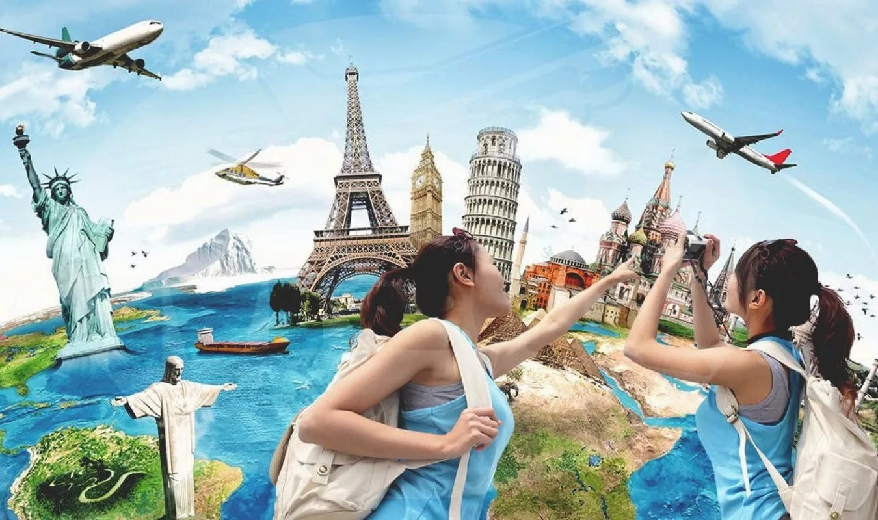
Анализ предметной области

Slide 4
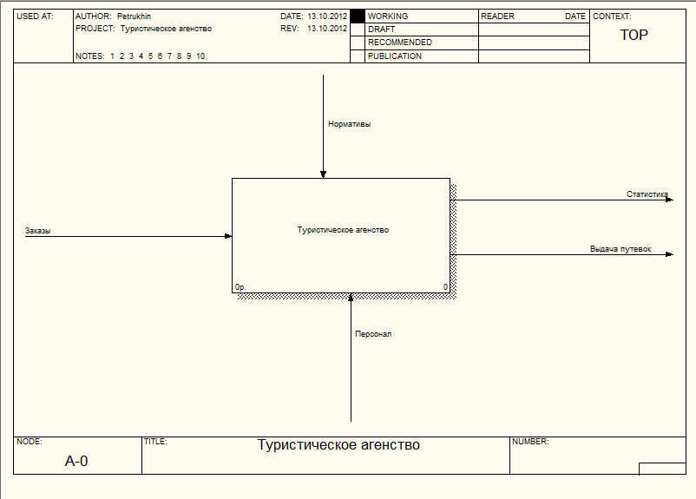
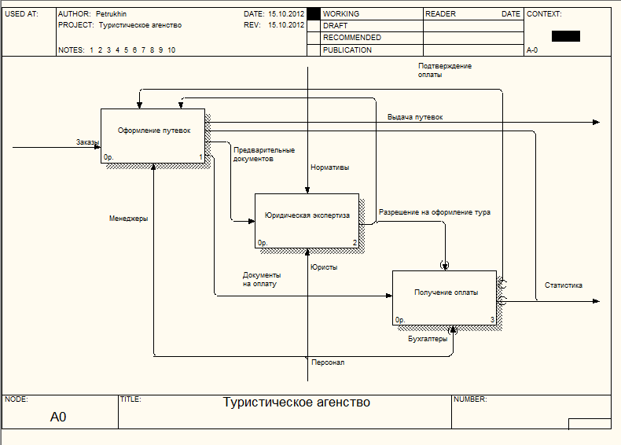
IDEF0

Slide 5
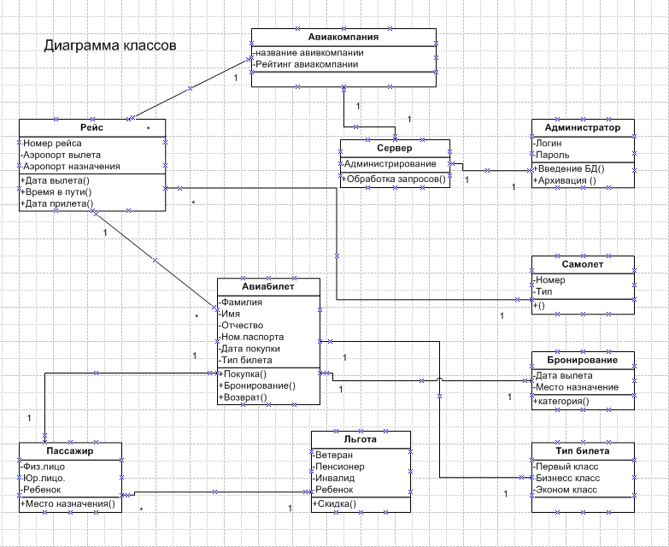
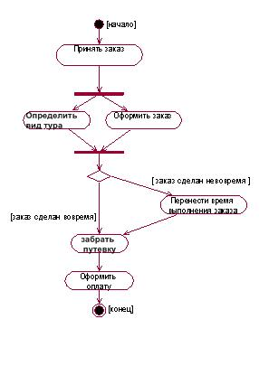
UML диаграммы

Slide 6
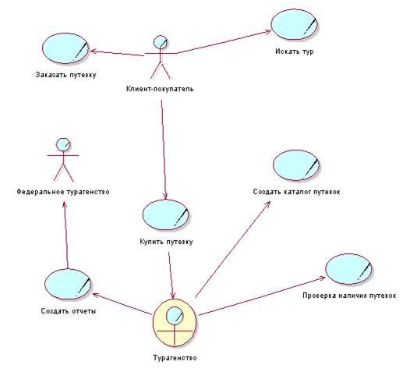

Slide 7
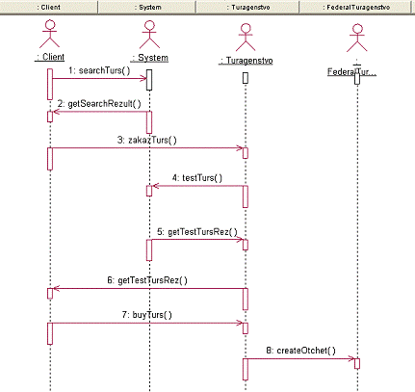
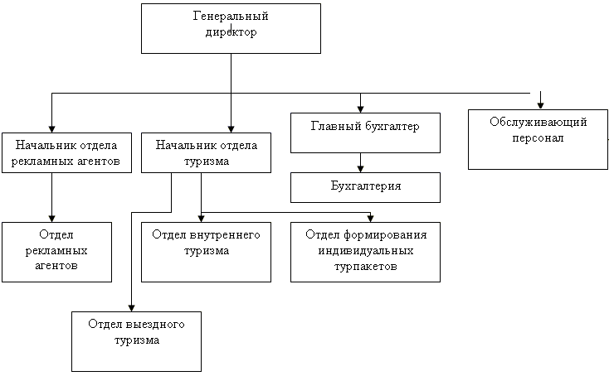

Slide 8
РАЗРАБОТКА И ПРОЕКТИРОВАНИЕ ИС
Разработка БД
Проектирование ИС

Slide 9
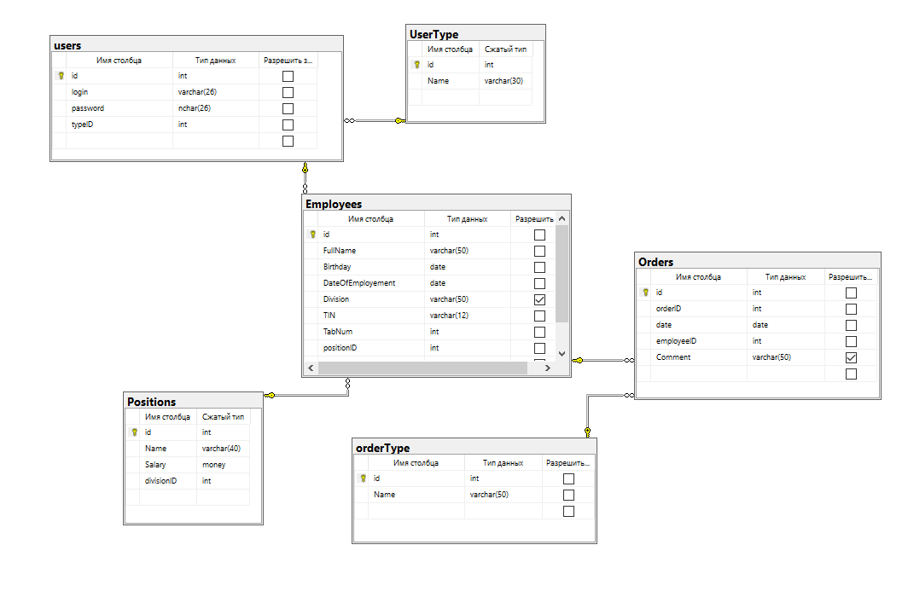
Разработка бд

Slide 10
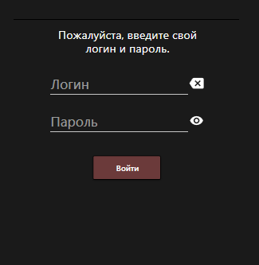
ПРОЕКТИРОВАНИЕ ИС

Slide 11
Тестирование ис
Разработка тестовых сценариев

Slide 12
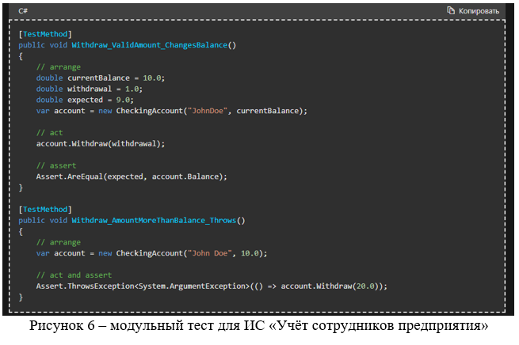
Разработка тестовых сценариев

Slide 13
Благодарю за внимание!

